Slide 1


ỦY BAN NHÂN DÂN QUẬN LONG BIÊN
TRƯỜNG TIỂU HỌC ĐÔ THỊ VIỆT HƯNG
BÀI GIẢNG ĐIỆN TỬ
KHỐI 3
MÔN: TNXH

Slide 2







Slide 3
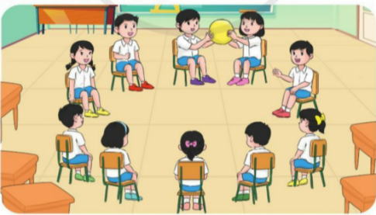

Trò chơi “ Chuyền bóng”

Slide 4

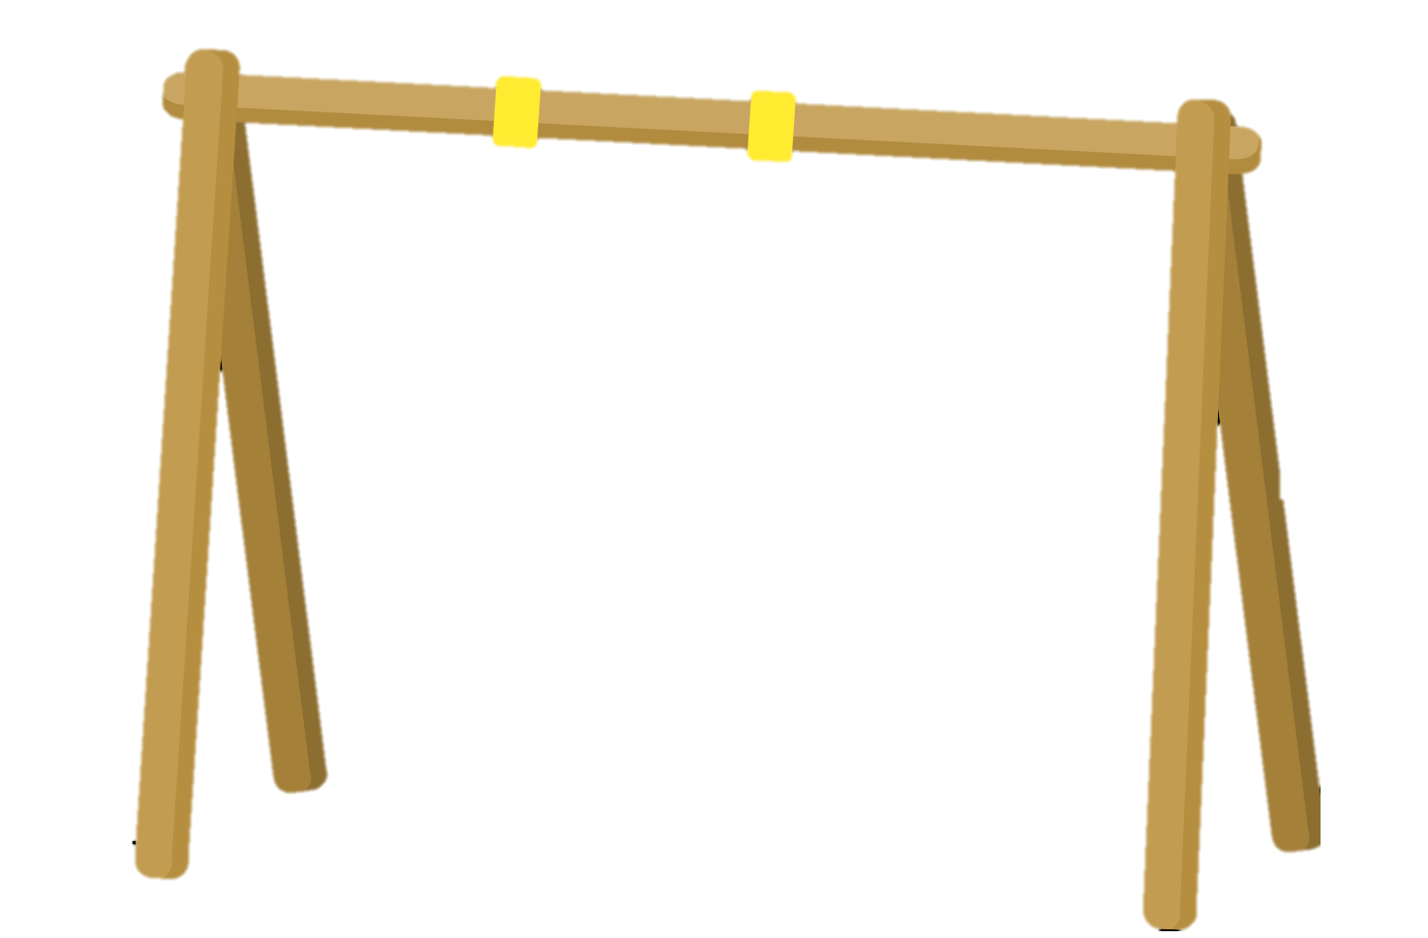


GV bắt nhịp cho cả lớp cùng hát một bài hát về trái đất. GV trao trái bóng cho một HS đầu dãy bàn. HS trong lớp vừa hát vừa chuyền tay nhau trái bóng.
Khi GV hô “Dừng!”, trái bóng trên tay của HS nào thì HS đó phải nêu được tên của một đới khí hậu trên trái đất.

Slide 5








(Tiết 2)

Slide 6


Slide 7
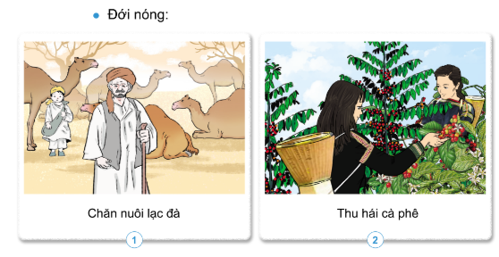
1. Hãy nói về một số hoạt động tiêu biểu của con người ở các đới khí hậu qua các hình sau đây.

Slide 8
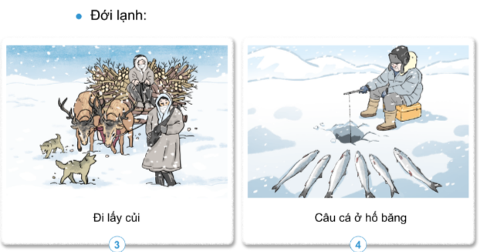
1. Hãy nói về một số hoạt động tiêu biểu của con người ở các đới khí hậu qua các hình sau đây.

Slide 9
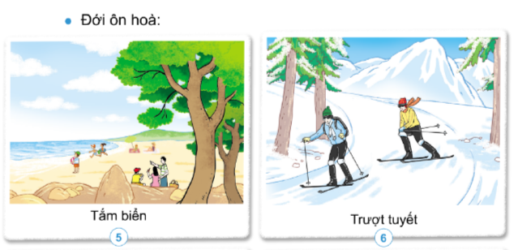
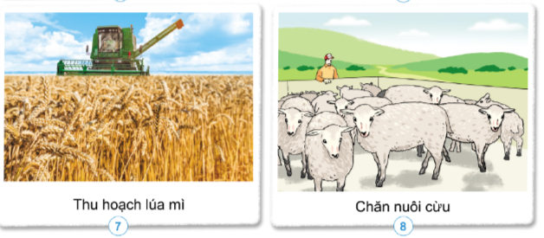
1. Hãy nói về một số hoạt động tiêu biểu của con người ở các đới khí hậu qua các hình sau đây.

Slide 10

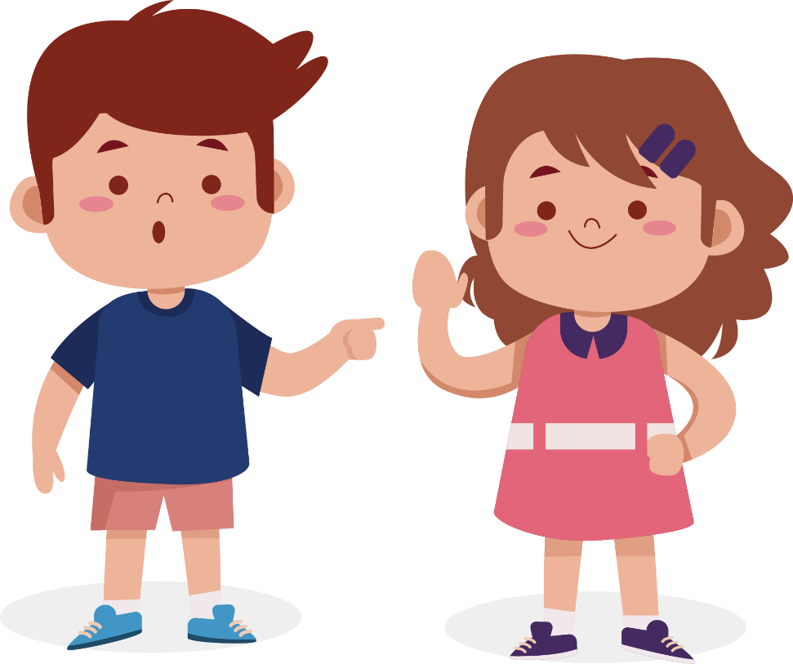
Qua hoạt động của người dân ở các đới khí hậu, các em hãy cho biết đặc điểm của từng đới khí hậu.

Slide 11
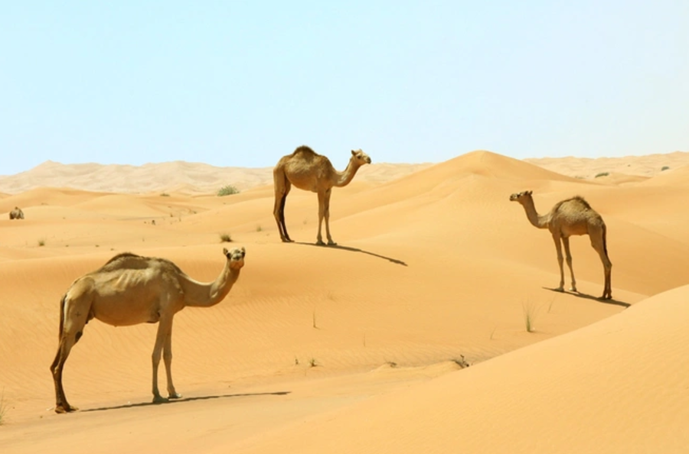
Đới nóng còn gọi là Nhiệt đới: Thường nóng quanh năm

Slide 12
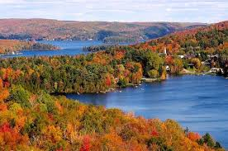
Đới ôn hòa còn gọi là Ôn đới: khí hậu ôn hòa, có đủ bốn mùa Xuân, Hạ, Thu, Đông

Slide 13
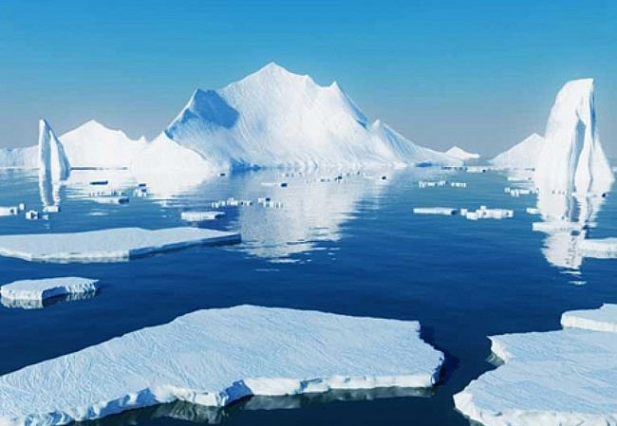
Đới lạnh còn gọi là Hàn đới: rất lạnh, ở hai cực của Trái Đất, quanh năm nước đóng băng.

Slide 14
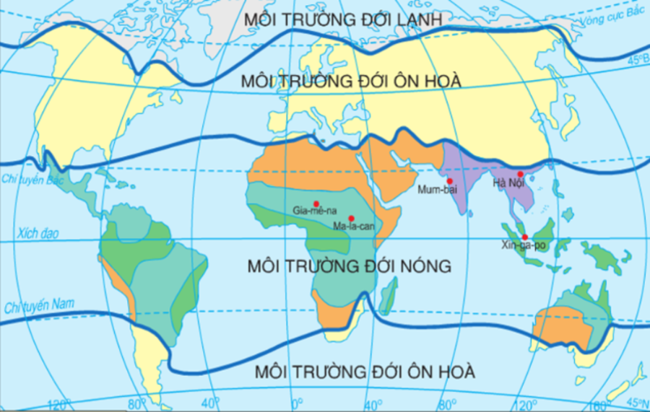
Việt Nam nằm ở đới nóng.

Slide 15


Slide 16
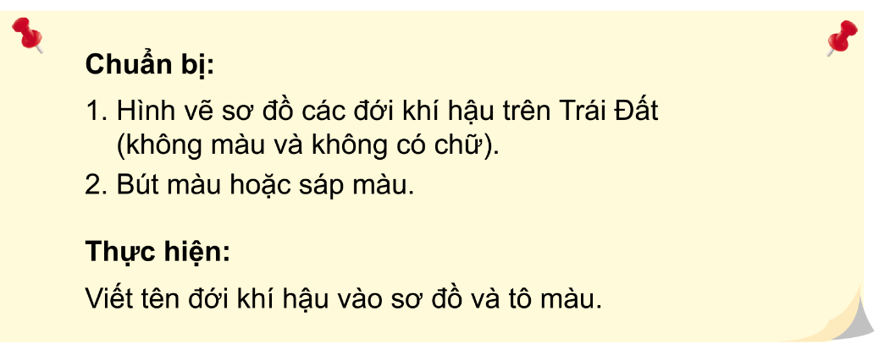

Slide 17
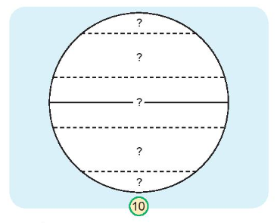

Slide 18




